Slide 1










Kinga G.
Kulturoznawstwo II rok
Animacja społeczności lokalnych
Закарпатська область
Жешувський університет
Студентка Кінга Г.
Культурологія 2 курс
Анімація місцевих громад

Slide 2
План презентації
Вступ: Україна - символи, карти, транспорт, українська кухня, відомі люди, новини та ЮНЕСКО
Розвиток: Закарпатська область - символи, карти, міста, цікаві місця, адміністративний поділ, транспорт, регіональна кухня та ЮНЕСКО
Кінець: Словник українсько-польський i список використаних джерел​

Slide 3



Україна
Офіційні символи
Це прапор України. Це синьо-жовтий.
Блакитний – це колір неба,
а жовтий – колір зерна.
це герб України

Slide 4

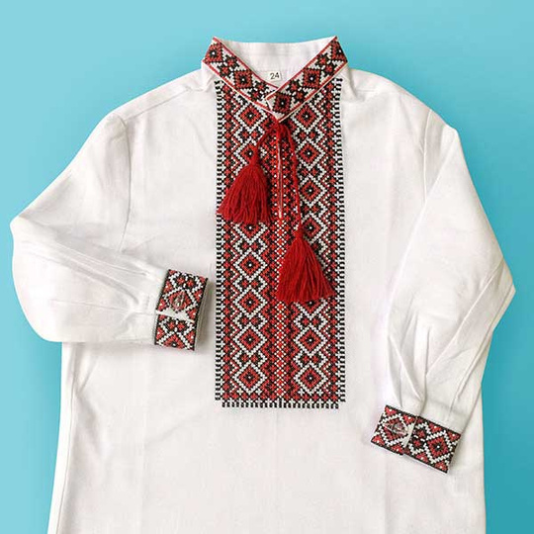
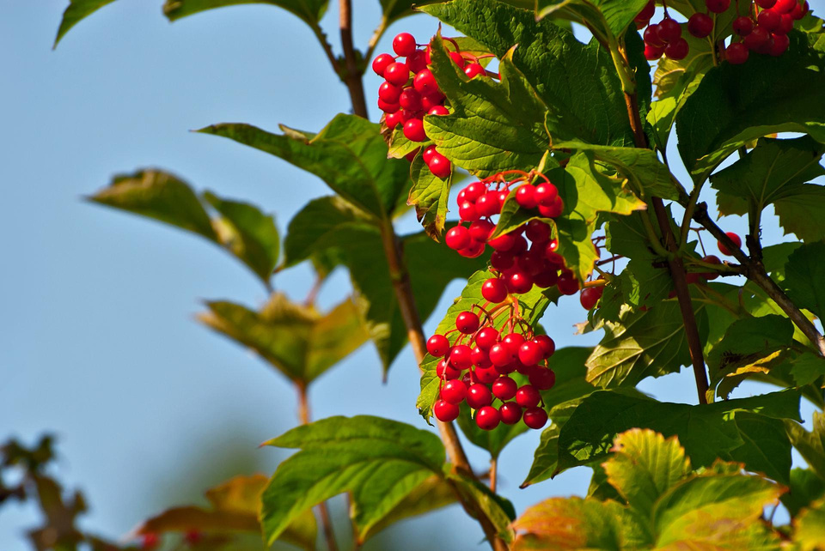
Неофіційні символи України
соняшник
вишиванка
калина

Slide 5
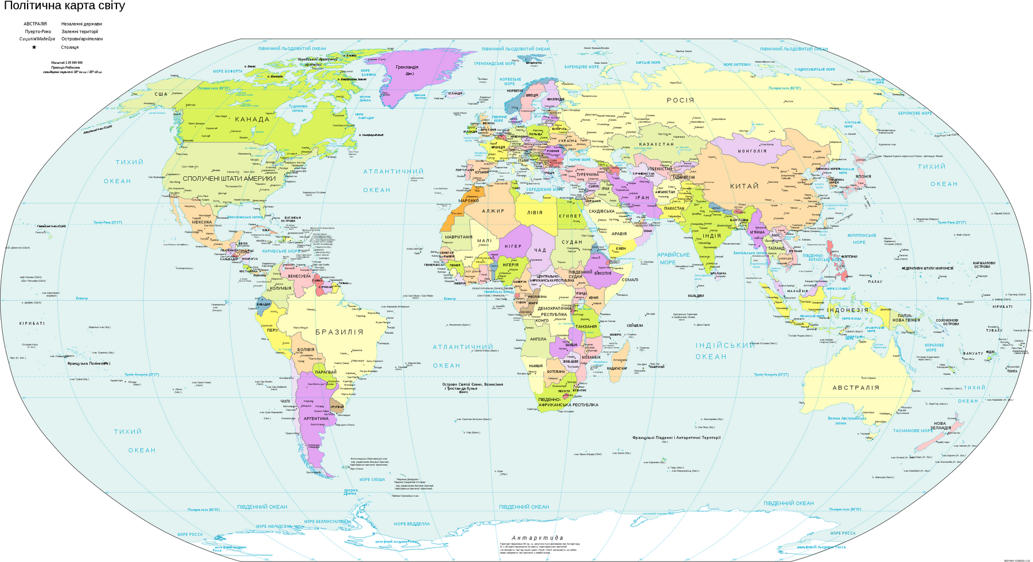

Україна на карті світу​

Slide 6
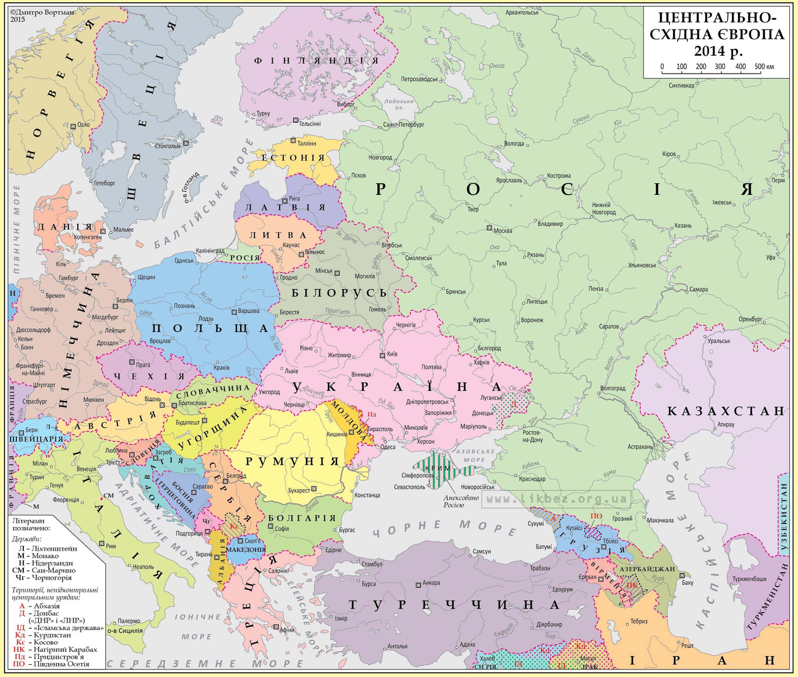
Україна на карті Європи

Slide 7
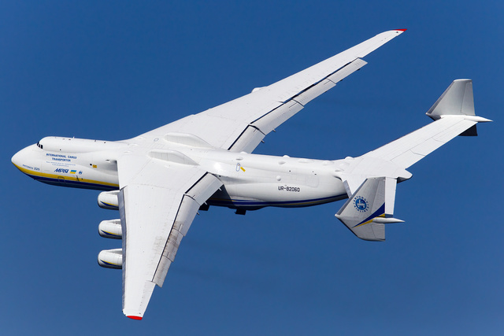
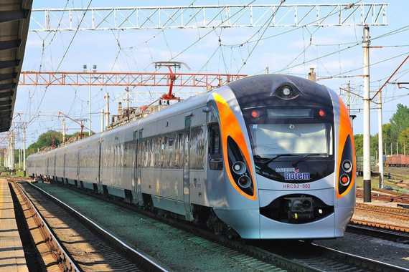
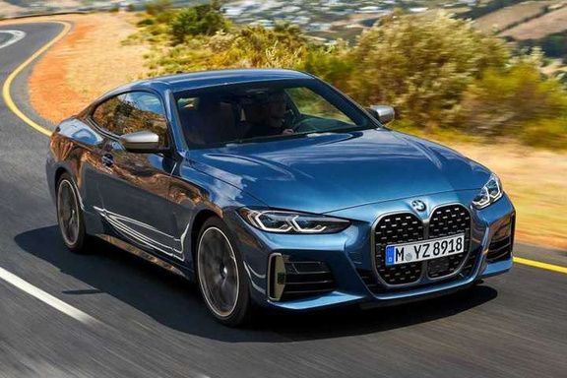
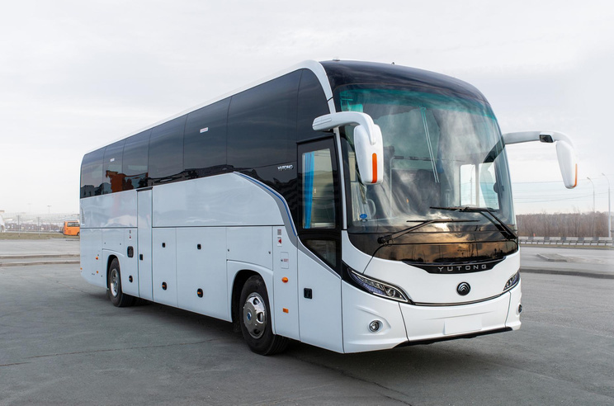
Яким транспортом можна приїхати в Україну?
потягом
літаком
автомобілем
автобусом

Slide 8
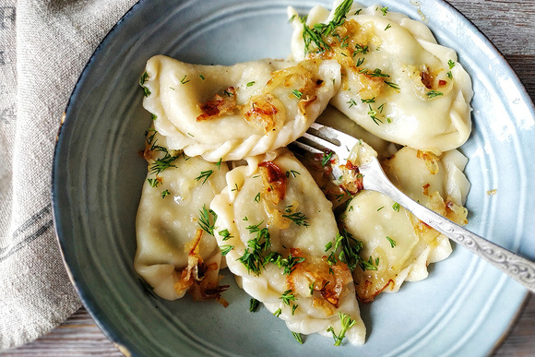
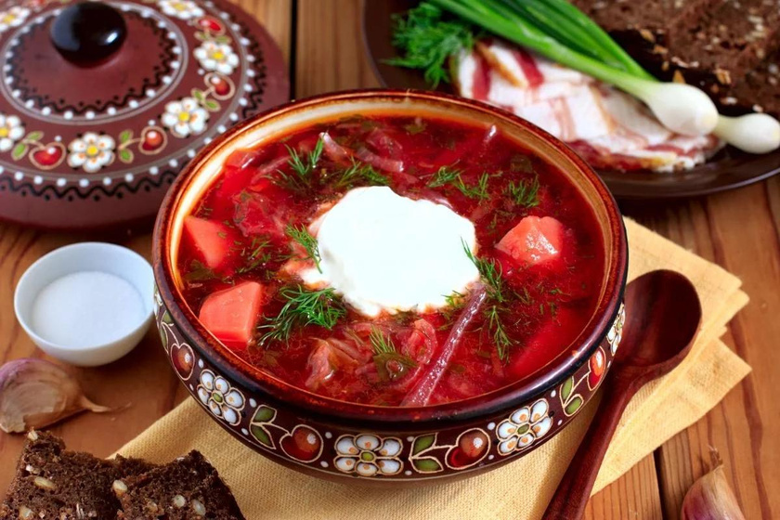


Національна кухня України
Вареники
Український борщ

Slide 9
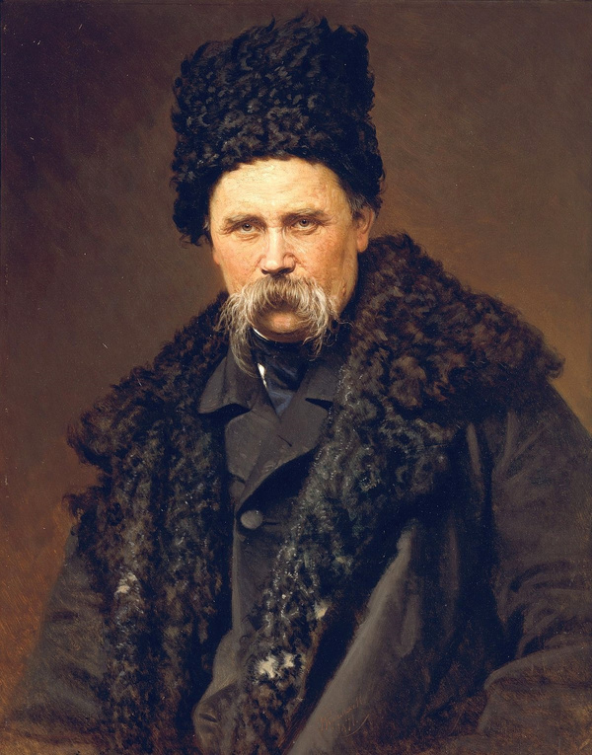
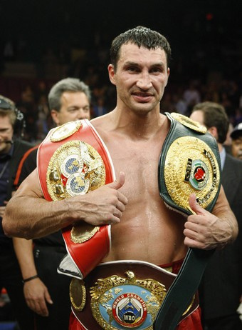
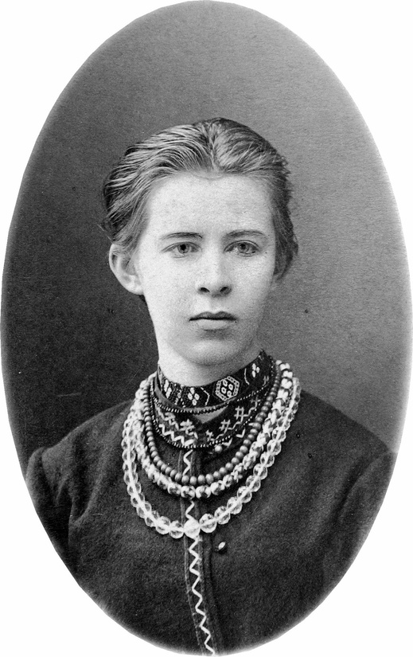
Відомі люди України
Леся Українка -
одна з найвизначніших постатей української літератури.
Тарас Шевченко -
видатний поет і художник, ікона української літератури.
Володимир Кличко -
легенда боксу, багаторазовий чемпіон світу

Slide 10
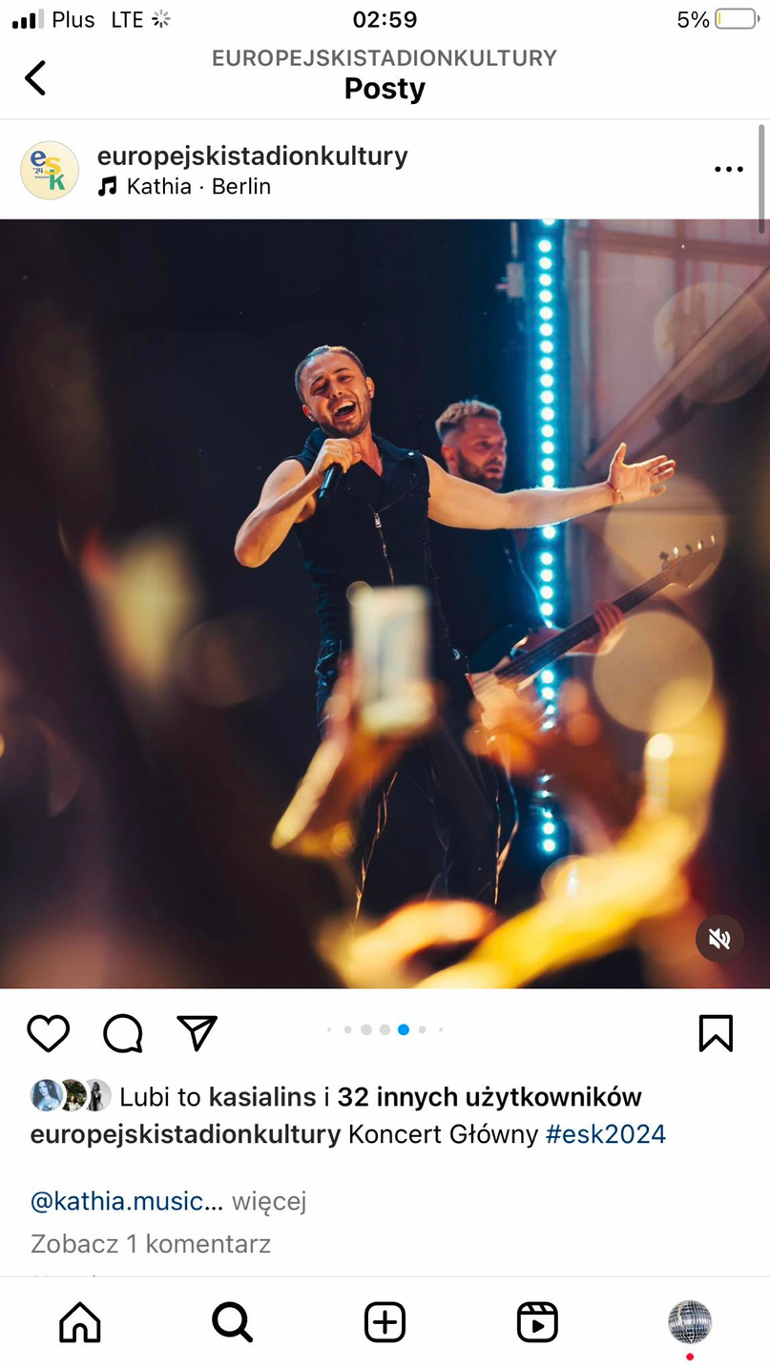
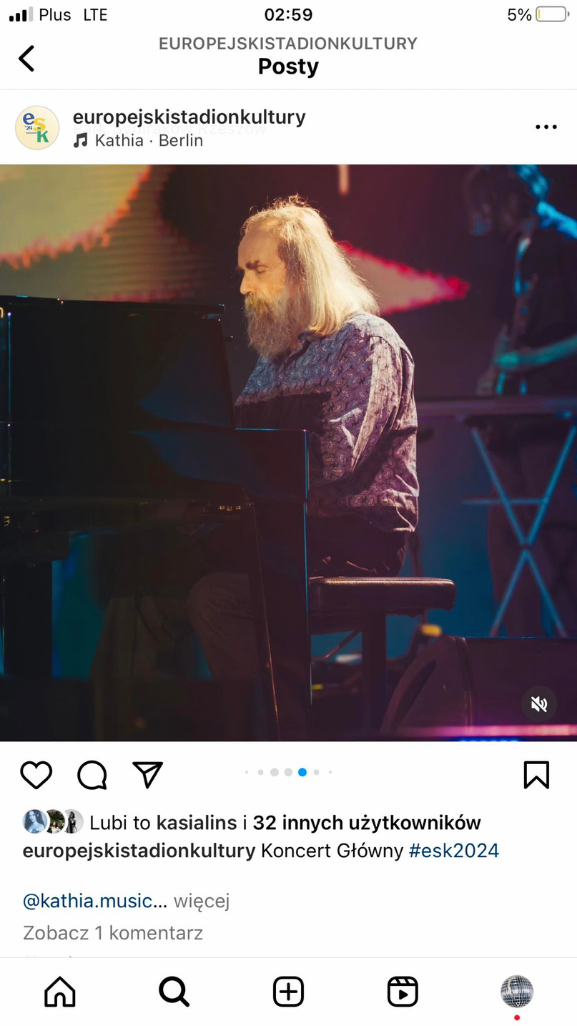
Новини, цікаві факти
21 червень 2024 року - y Жешуві був концерт
Європейського стадіону культури на якому виступили:
Антитіла́ —
український поп-рок-гурт
із Києва
Любомир Мельник -
композитор і піаніст українського походження

Slide 11
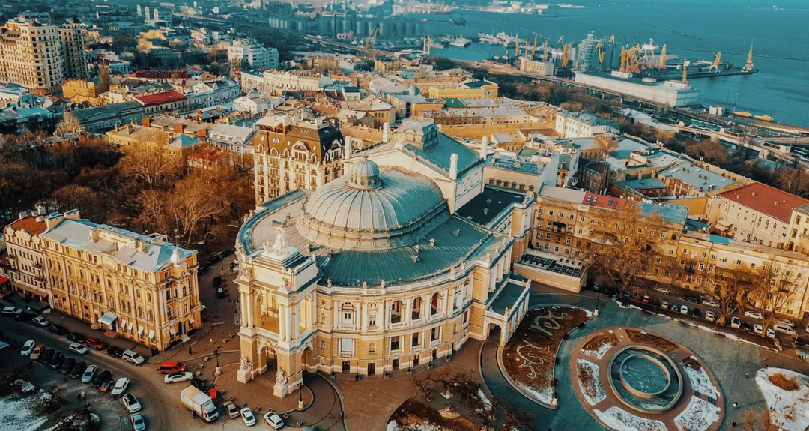

Світова спадщина ЮНЕСКО
в Україні​
Історичний центр Одеси

Slide 12
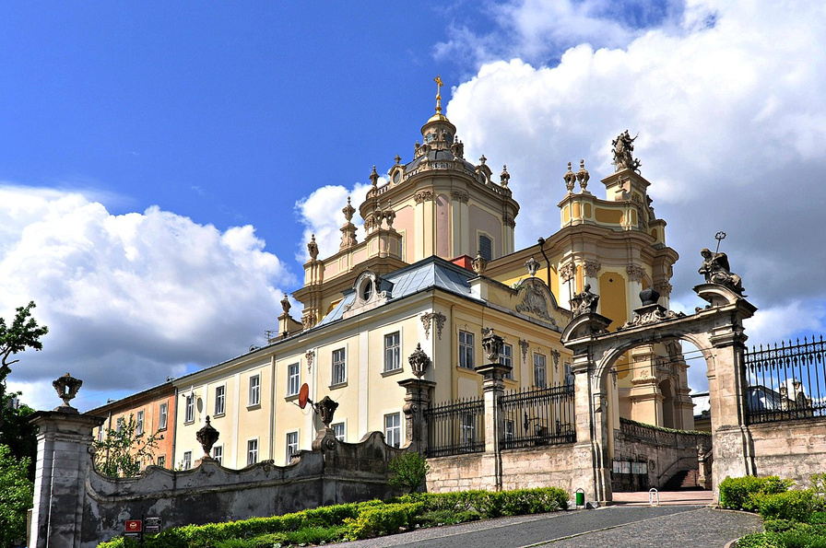
Світова спадщина ЮНЕСКО
в Україні​
Комплекс історичного центру Львова

Slide 13


Закарпатська область
Прапор
Закарпатської області
Герб Закарпатської області

Slide 14
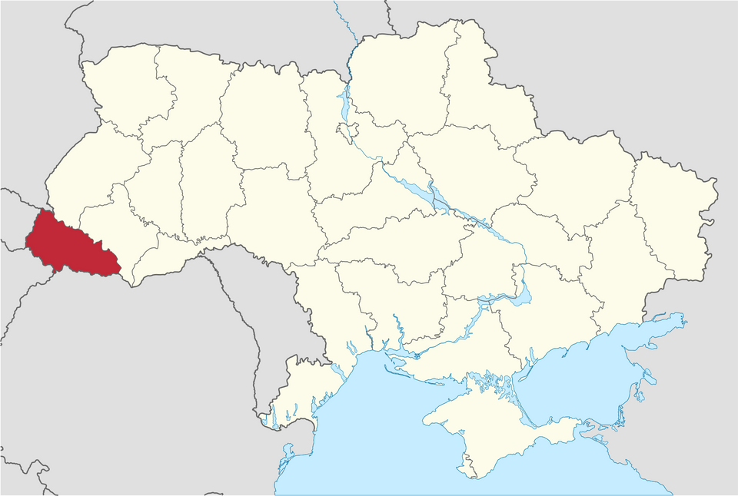
Закарпатська область
на карті України​
Населення області - 1 244 476
Територія​ - 12777 km²

Slide 15
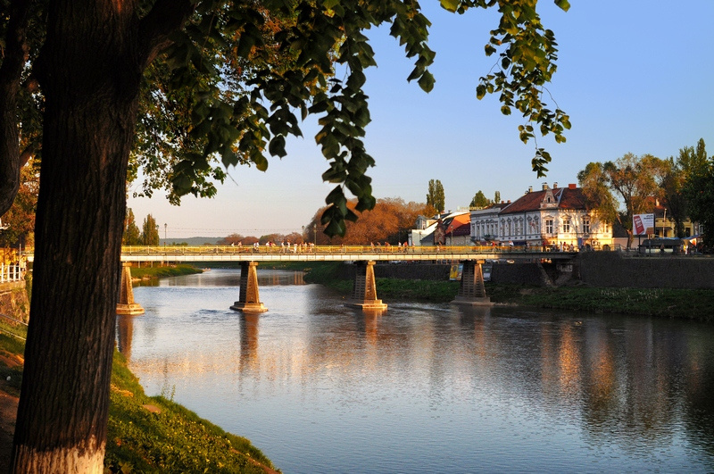
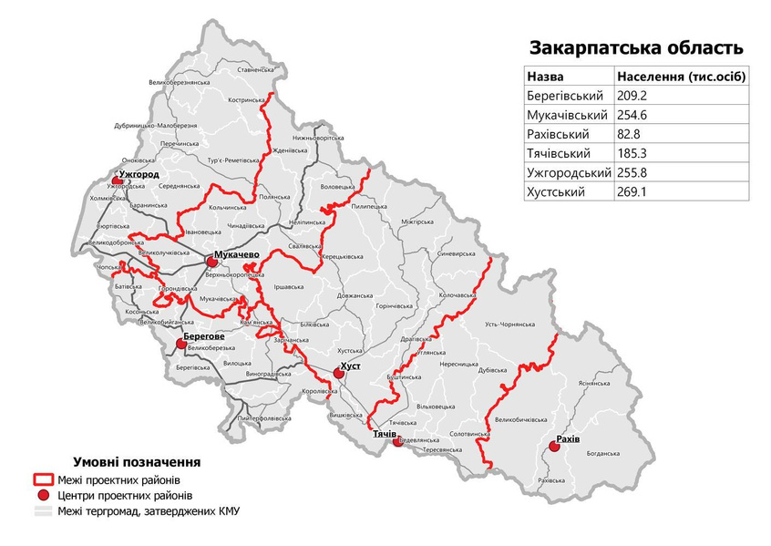
Закарпатська область
Адміністративний поділ
Обласне місто​ - Ужгород

Slide 16

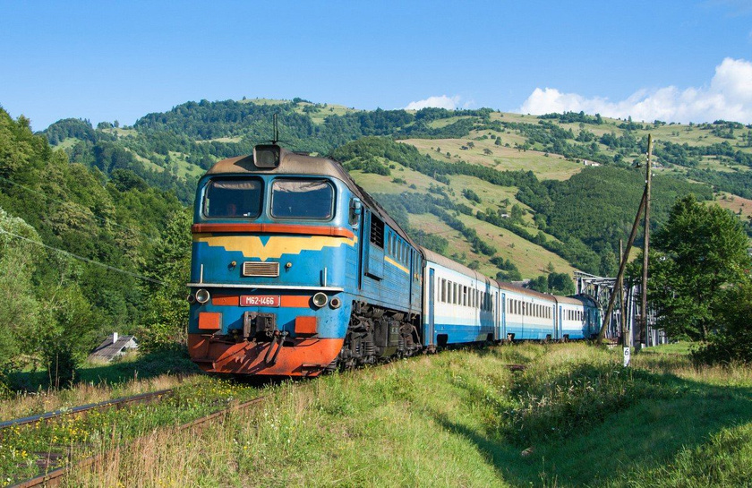

Яким транспортом можна приїхати в область?​
У Закарпатській області України основним видом транспорту
є поїзд. Ви можете їздити до школи, на роботу, в магазини.
Це також транспорт для туристів.

Slide 17
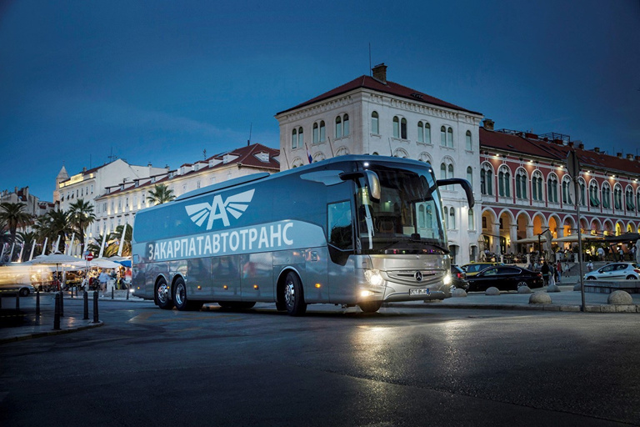
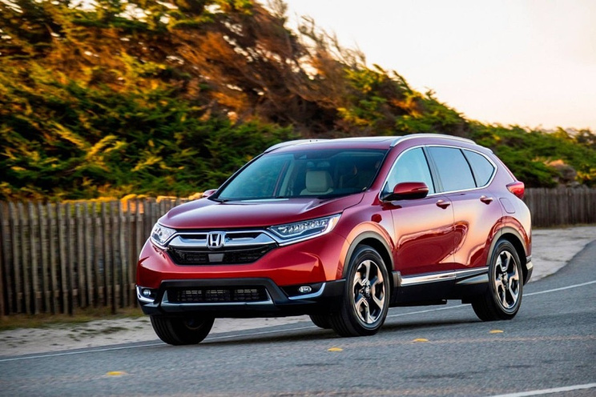
Яким транспортом можна приїхати в область?​
автобусом
автомобілем

Slide 18
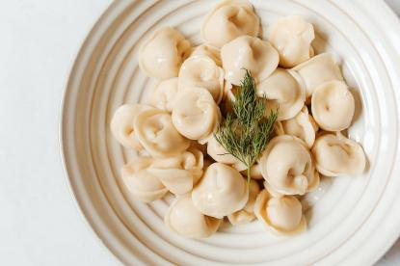
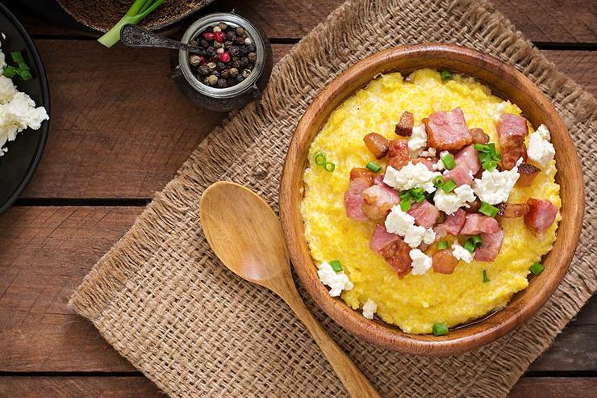
Регіональна кухня Закарпатської області
Банош закарпатский
Слимбаки - закарпатські пельмені

Slide 19
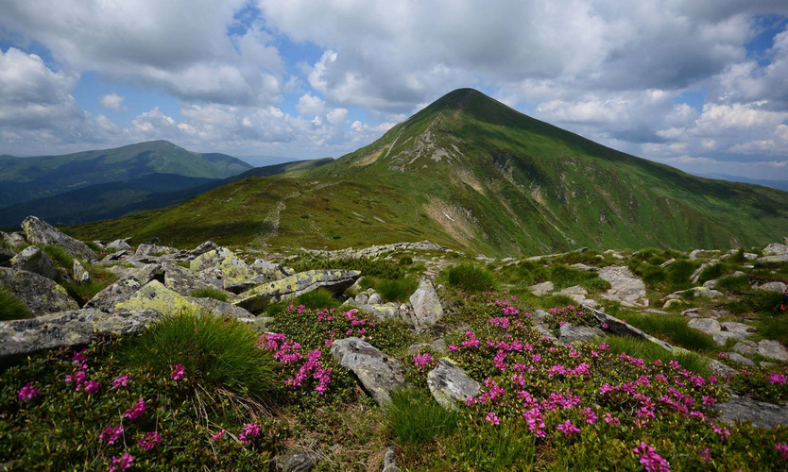
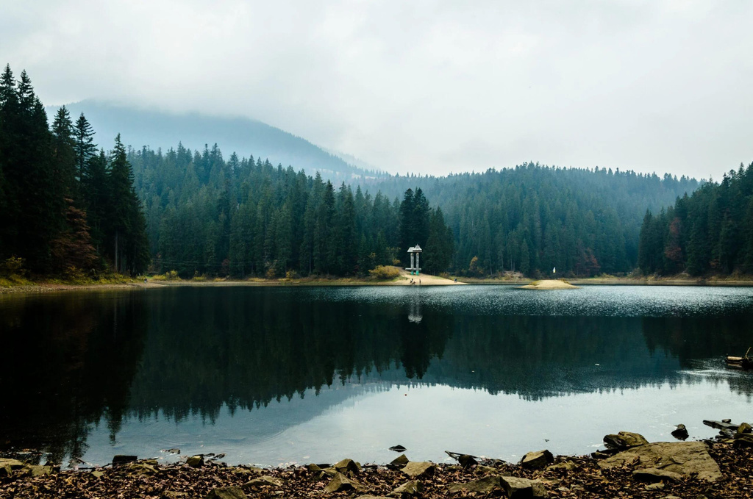
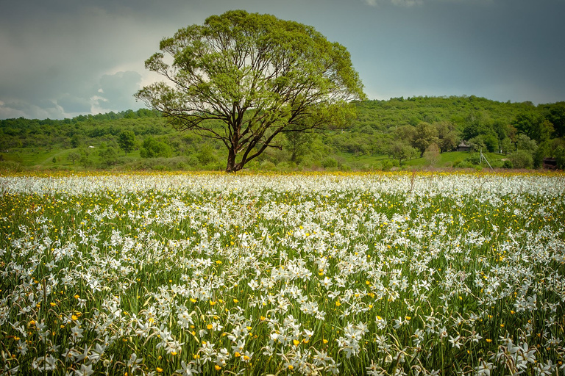
Популярні туристичні місця
в Закарпатській області
Говерла
Озеро Синевир
долина нарцисів

Slide 20
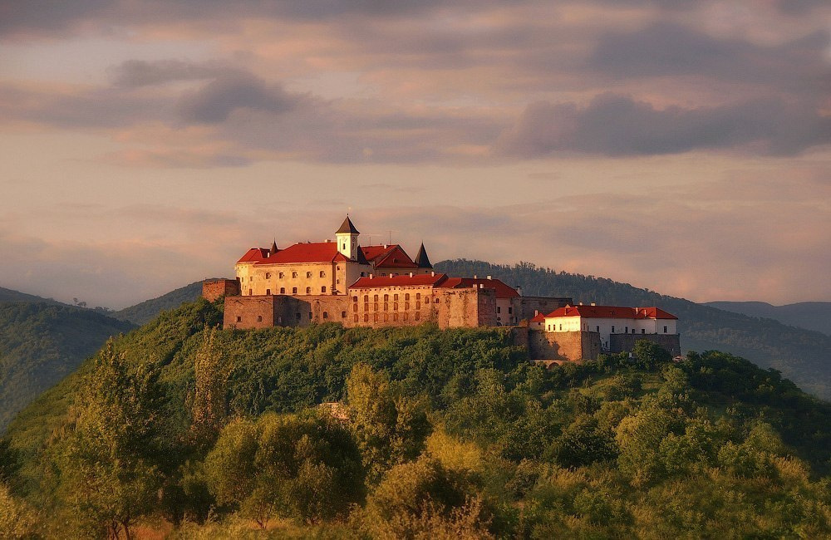
У Закарпатській області рекомендую відвідати місто Мукачево. Там є замок Паланок

Slide 21
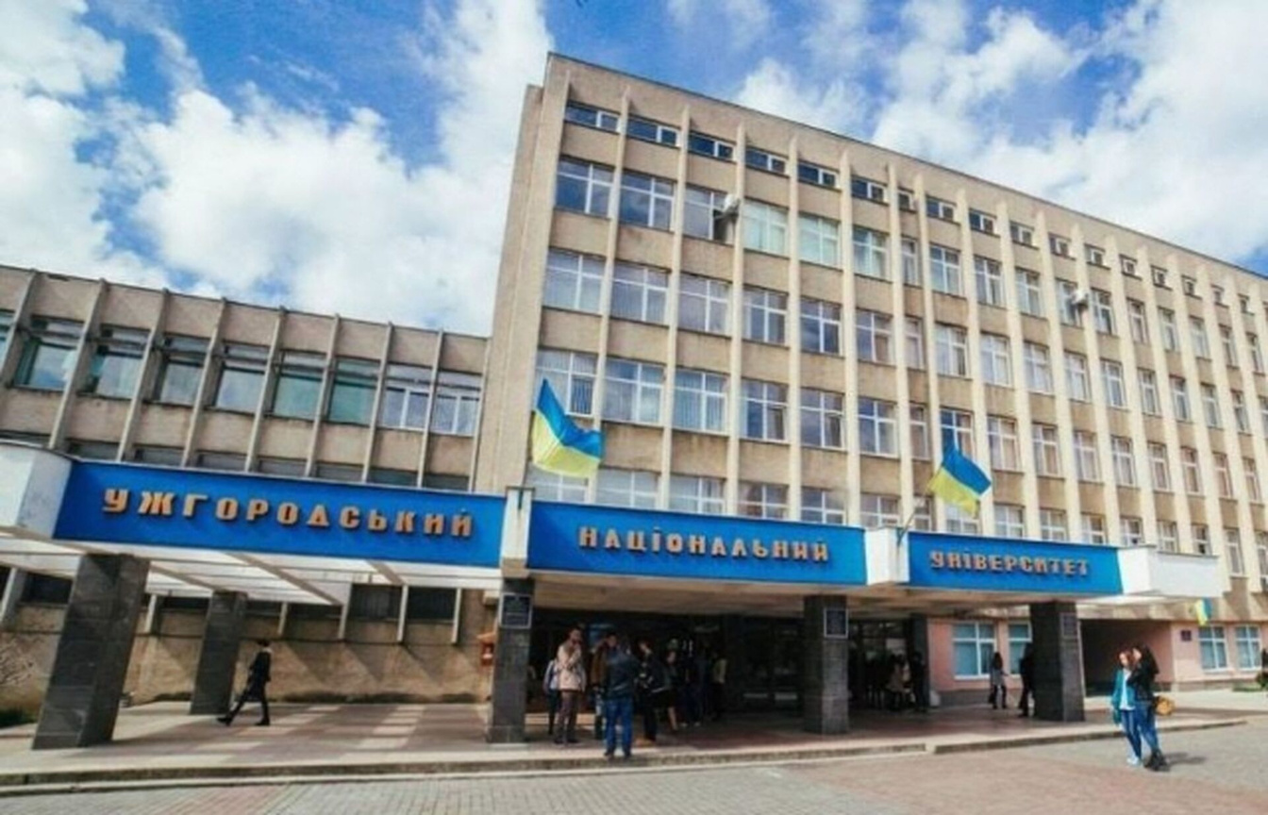
Це Ужгородський національний університет
в Закарпатській області

Slide 22
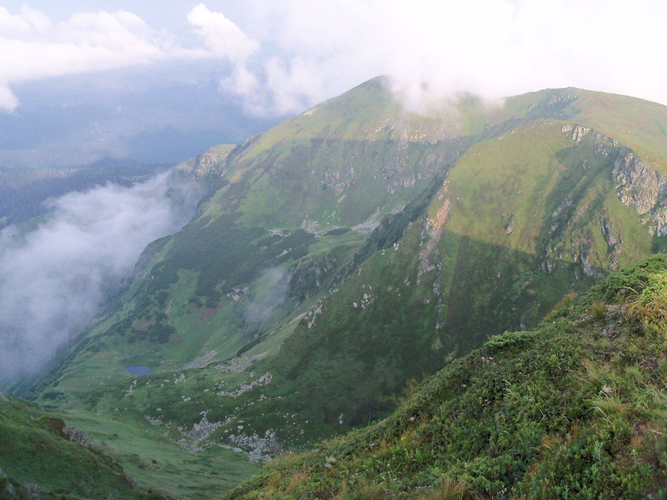
Світова спадщина ЮНЕСКО
в Закарпатській області
Первобытные буковые леса Карпат -
на фото Мармарошский заповедный массив

Slide 23
Словник
українсько-польський
прапор - flaga
Герб - herb
соняшник - słonecznik
Вишиванка - haftowana koszula
калина - kalina
карта - mapa
літак - samolot
поїзд - pociąg
автомобіль - samochód
автобус - autobus
борщ - barszcz
Закарпа́тська о́бласть - obwód zakarpacki
місто​ - miasto
замок - zamek
університет - uniwersytet
Дякую - dziękuję

Slide 24
Список використаних джерел:
https://likbez.org.ua/ua/karta-tsentralno-vostochnoy-evropyi-na-2014-god.html
https://www.rbc.ua/rus/styler/borshch-kakie-ukrainskie-dostoyaniya-zashchishchaet-1656686061.html
https://www.uzhnu.edu.ua/
https://www.wikiwand.com/uk/%D0%90%D0%B4%D0%BC%D1%96%D0%BD%D1%96%D1%81%D1%82%D1%80%D0%B0%D1%82%D0%B8%D0%B2%D0%BD%D0%B8%D0%B9_%D1%83%D1%81%D1%82%D1%80%D1%96%D0%B9_%D0%97%D0%B0%D0%BA%D0%B0%D1%80%D0%BF%D0%B0%D1%82%D1%81%D1%8C%D0%BA%D0%BE%D1%97_%D0%BE%D0%B1%D0%BB%D0%B0%D1%81%D1%82%D1%96
https://uk.wikipedia.org/wiki/%D0%9F%D1%80%D0%B0%D0%BF%D0%BE%D1%80_%D0%A3%D0%BA%D1%80%D0%B0%D1%97%D0%BD%D0%B8
https://kuchnia.wp.pl/8-specjalow-kuchni-ukrainskiej-6737220541520672a
https://best-market.pl/slawne-osoby-z-ukrainy-te-nazwiska-powinienes-znac/
https://stadionkultury.pl/wk-esk-24/program/
https://climb.pl/kolej-zakarpacka-ukrainska-kolej-marzen/
https://www.dziennikwschodni.pl/kuchnia/zakarpacki-smak,n,1000279142.html
https://www.nieznanaukraina.pl/1015/weekend-majowy-zakarpacie-miejsca/

